Slide 1
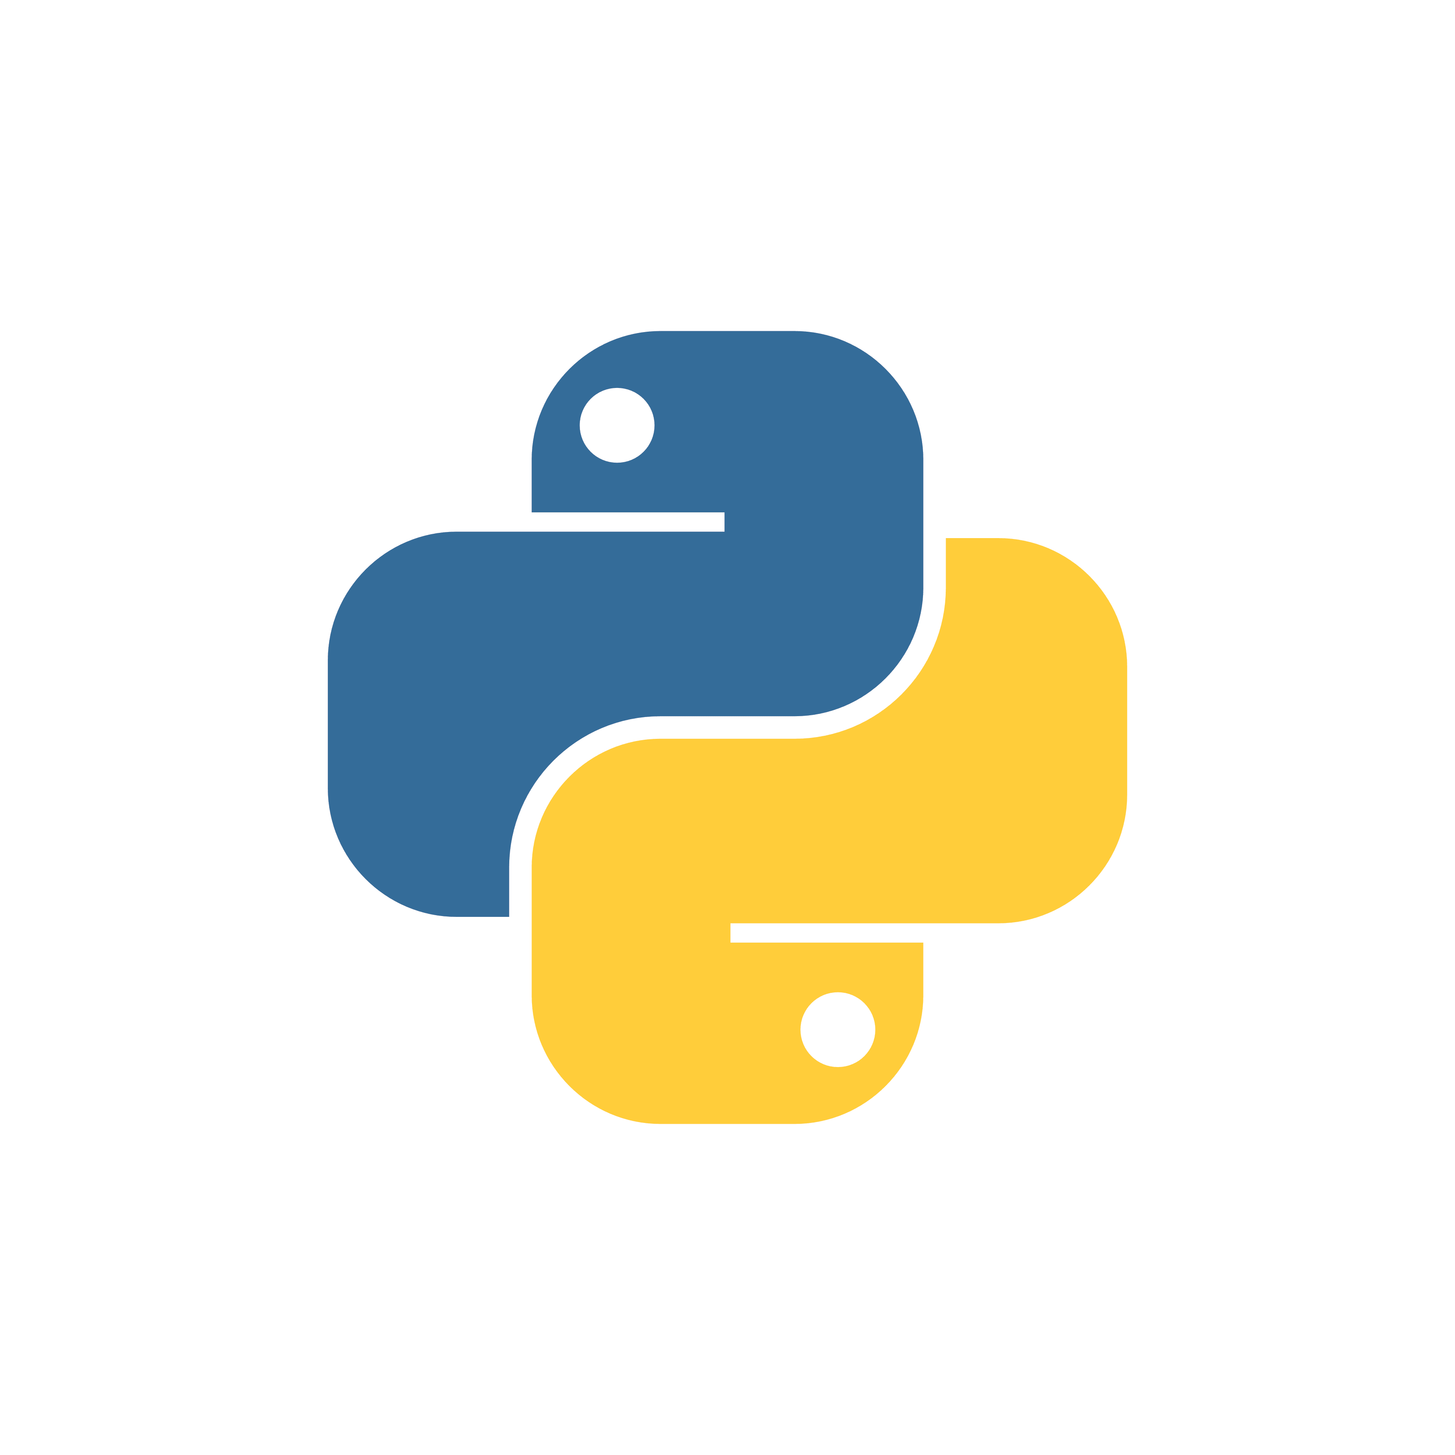

Slide 2
Initiez-vous à Python pour l'analyse de données

Slide 3
Une infrastructure de traitements par lots légère et cmoplete,

